Slide 1
Øvelse Fordampning og intermolekylære kræfter
Kemi 2026

Slide 2
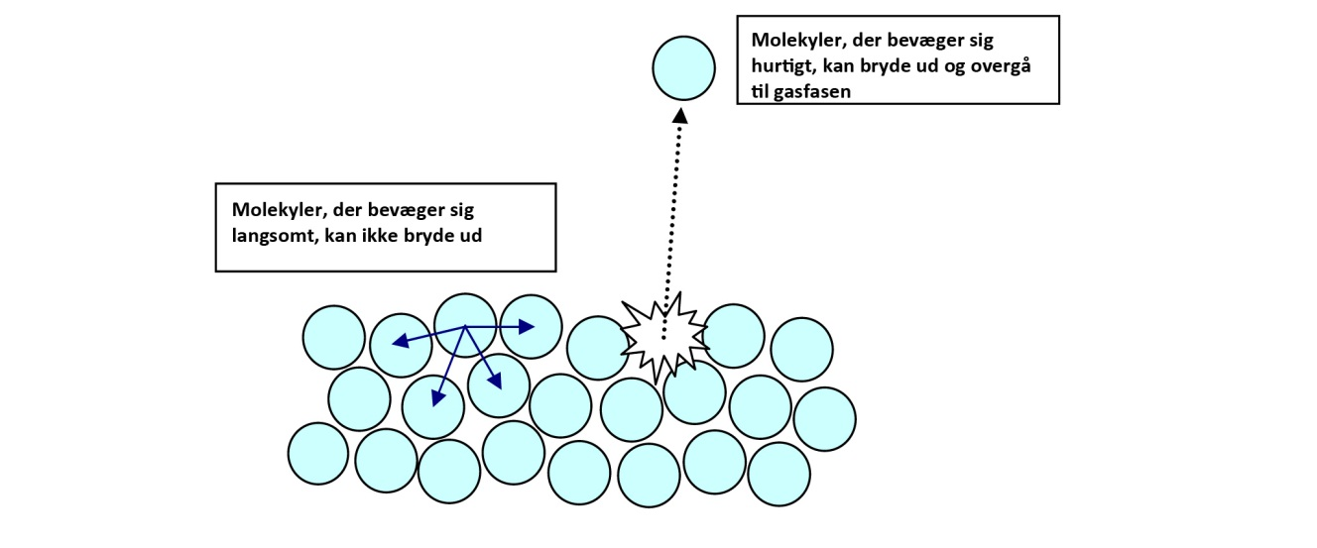
Formål og teori
Formålet er at undersøge sammenhængen mellem intermolekylære kræfter og fordampningshastighed for en række forskellige stoffer.
Når et stof fordamper (endoterm proces), optager det energi fra omgivelserne i form af varme. Denne energi bruges til at overvinde de intermolekylære kræfter, og derfor afkøles omgivelserne.
Stoffer med lavt kogepunkt har svagere intermolekylære kræfter og fordamper derfor lettere ved stuetemperatur. Det medfører en større varmeoptagelse og dermed en mere udtalt afkøling af omgivelserne.
Jo svagere intermolekylære kræfter, der er til stede i en væske, jo hurtigere vil væsken fordampe. Jo hurtigere væsken fordamper, jo mere vil temperaturen falde.

Slide 3
Intermolekylære kræfter (imk)
IMK er de kræfter, som virker mellem molekyler
IMK virker, når stofferne er på fast form eller på flydende form
Den temperatur, hvor et stof går fra flydende form til gasform betegnes stoffets kogepunkt
Jo stærkere IMK i et stof er, desto højere er dets kogepunkt. Det betyder, at hvis IMK er meget stærke, har molekylerne svært ved at løsrive sig fra de øvrige molekyler og gå på gasform
Der findes tre former for intermolekylære kræfter/bindinger:
London (dispersion) kræfter
Dipoldipolbindinger
Hydrogenbindinger

Slide 4
Londonkræfter
Er de eneste IMK, der virker mellem upolære molekyler
Londonbindinger er den svageste form for IMK
Jo større et molekyle er, jo stærkere er Londonbindingerne
Jo mere langstrakt et molekyle er, jo stærkere er Londinbindingerne, da de har en større overflade at arbejde på
Jo flere elektroner et molekyle indeholder, jo større er sandsynligheden for, at der kan dannes en spontan dipol. Det betyder samtidig, at jo flere elektroner et molekyle indeholder, jo stærkere er Londonbindingerne

Slide 5
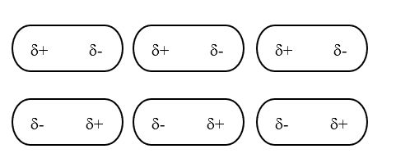
Dipoldipolkræfter
Virker mellem polære molekyler
I modsætning til Londonbindingern, som er spontane dipoler, så skyldes dipol-dipol kræfterne permanente elektriske dipoler
Dipol-dipolkræfter er stærkest, når der er stor forskel i elektronegativitet mellem atomerne i den polære binding

Slide 6
Hydrogenbindinger
Den stærkeste form for IMK. Kovalente bindinger er dog stadig ca. ti gange stærkere end hydrogenbindinger
Virker mellem polære molekyler som indeholder enten N, O eller F som er bundet til et H-atom som i fx HF, H₂O og NH₃.

Slide 7
Kig på molekylformlerne for de syv forbindelser og inddel dem i to grupper. Begrund opdelingen.
Stof | Molekyl- formel | Strukturformel | Molar-masse | t₁ | t₂ | Δt = t₁ – t₂
Pentan | C₅H₁₂ | CH₃-CH₂-CH₂-CH₂-CH₃ | 72,1 | 21 | -0,2 | 21,2
Hexan | C₆H₁₄ | CH₃-CH₂-CH₂-CH₂-CH₂-CH₃ | 86,2 | 21 | 9,3 | 11,7
Heptan | C₇H₁₆ | CH₃-CH₂-CH₂-CH₂-CH₂-CH₂-CH₃ | 100,2 | 21 | 11 | 10
Ethanol | C₂H₅OH | CH₃-CH₂-OH | 46,1 | 21 | 10,9 | 10,1
Propan-1-ol | C₃H₇OH | CH₃-CH₂-CH₂-OH | 60,1 | 21 | 14,9 | 6,1
Butan-1-ol | C₄H₉OH | CH₃-CH₂-CH₂-CH₂-OH | 74,1 | 21 | 19,2 | 1,8
Pentan-1-ol | C₅H₁₁OH | CH₃-CH₂-CH₂-CH₂-CH₂-OH | 88,2 | 21 | 20,0 | 1,0

Slide 8
Hvilket af følgende udsagn er rigtigt?
Store temperaturfald betyder, at de intermolekylære kræfter er relativt stærke
Store temperaturfald betyder, at de intermolekylære kræfter er relativt svage

Slide 9
Hvilke intermolekylære kræfter er der tilstede i de to stofgrupper alkaner og alkoholer?
Alkaner
Alkaner er upolære molekyler, idet de udelukkende består af carbon- og hydrogenatomer med en relativt ensartet elektronegativitet. Dette medfører, at der ikke dannes permanente dipoler i molekylerne.
De eneste intermolekylære kræfter, der forekommer mellem alkanmolekyler, er derfor London-dispersionskræfter (midlertidige dipol–induceret dipol-interaktioner).
Disse opstår som følge af forbigående forskydninger i elektronskyen, der midlertidigt skaber små dipoler.
Londonkræfter er generelt de svageste intermolekylære kræfter og forklarer blandt andet alkaners relativt lave kogepunkter.

Slide 10
Hvilke intermolekylære kræfter er der tilstede i de to stofgrupper alkaner og alkoholer?
Alkoholer
Alkoholer udviser både upolære og polære karakteristika. Ligesom alle andre molekyler er der til stede London-dispersionskræfter mellem alkoholmolekyler.
Derudover indeholder alkoholer en hydroxygruppe (-OH), som er stærkt polær på grund af den betydelige elektronegativitetsforskel mellem oxygen og hydrogen.
Dette resulterer i dannelsen af permanente dipoler og muliggør hydrogenbindinger mellem molekylerne.
Hydrogenbindinger er væsentligt stærkere end Londonkræfter og har stor betydning for alkoholernes fysiske egenskaber, herunder deres højere kogepunkter sammenlignet med tilsvarende alkaner.
Samlet set skyldes forskellen i intermolekylære kræfter mellem de to stofgrupper primært tilstedeværelsen af hydroxygruppen i alkoholer, hvilket medfører stærkere intermolekylære interaktioner.

Slide 11
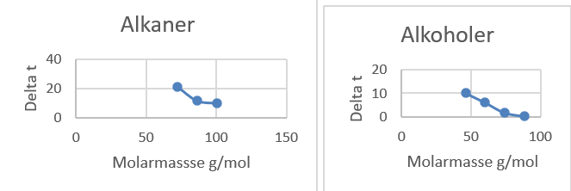
Tegn en graf for hver af de to stofgrupper med molarmassen på x-aksen og delta t på y-aksen
De to grafer viser en tydelig negativ korrelation mellem molarmasse og Δt, idet Δt aftager med stigende molarmasse for begge stofgrupper. Dette indikerer, at stoffer med højere molarmasse generelt udviser mindre temperaturændringer under de givne betingelser.
Desuden ses det, at værdierne af Δt gennemgående er større for alkaner end for alkoholer. Denne forskel kan forklares ved variationer i de intermolekylære kræfter mellem de to stofgrupper, hvor alkoholer – som følge af hydrogenbindinger – har stærkere intermolekylære interaktioner end alkaner. Dette medfører en lavere temperaturændring for alkoholer sammenlignet med alkaner.

Slide 12
Butan-1-ol og pentan har næsten samme molarmasse. Kommenter forskellen i fordampningshastighed.
Pentan er et upolært molekyle, hvor de intermolekylære kræfter udelukkende består af London-dispersionskræfter.
Butan-1-ol indeholder derimod en hydroxygruppe (-OH), hvilket muliggør dannelsen af hydrogenbindinger ud over Londonkræfter. Da hydrogenbindinger er væsentligt stærkere end London-dispersionskræfter, er de samlede intermolekylære kræfter stærkere i butan-1-ol end i pentan. Dette medfører, at der kræves mere energi for at fordampe butan-1-ol, og derfor har det en lavere fordampningshastighed end pentan, på trods af deres næsten ens molarmasse.
Stof | Molekyl- formel | Strukturformel | Molar-masse | t₁ | t₂ | Δt = t₁ – t₂
Pentan | C₅H₁₂ | CH₃-CH₂-CH₂-CH₂-CH₃ | 72,1 | 21 | -0,2 | 21,2
Hexan | C₆H₁₄ | CH₃-CH₂-CH₂-CH₂-CH₂-CH₃ | 86,2 | 21 | 9,3 | 11,7
Heptan | C₇H₁₆ | CH₃-CH₂-CH₂-CH₂-CH₂-CH₂-CH₃ | 100,2 | 21 | 11 | 10
Ethanol | C₂H₅OH | CH₃-CH₂-OH | 46,1 | 21 | 10,9 | 10,1
Propan-1-ol | C₃H₇OH | CH₃-CH₂-CH₂-OH | 60,1 | 21 | 14,9 | 6,1
Butan-1-ol | C₄H₉OH | CH₃-CH₂-CH₂-CH₂-OH | 74,1 | 21 | 19,2 | 1,8
Pentan-1-ol | C₅H₁₁OH | CH₃-CH₂-CH₂-CH₂-CH₂-OH | 88,2 | 21 | 20,0 | 1,0

Slide 13
En exoterm proces afgiver varme mens en endoterm proces optager varme. Er fordampning en exoterm eller endotern proces? Begrund svaret.
Fordampning er en endoterm proces, fordi den kræver tilførsel af energi fra omgivelserne.
Under fordampning skal de intermolekylære kræfter mellem molekylerne overvindes, hvilket kræver energi. I tilfælde af alkaner og alkoholer betyder dette, at varmeenergi optages fra omgivelserne for at molekylerne kan forlade væskefasen og gå over i gasfasen. Som konsekvens observeres et temperaturfald i omgivelserne under fordampningen.
Dette tydeliggør, at fordampning ikke afgiver varme (som en exoterm proces ville gøre), men derimod optager energi for at muliggøre molekylær bevægelse fra væske til damp.

